Slide 1
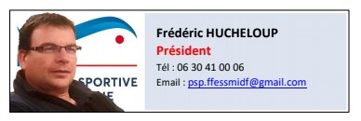
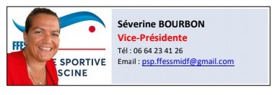
Comité Directeur PSP Ile de France

Slide 2
Comité Directeur PSP Ile de France
Dominique Toyer
Pdt commission PSP 75
Référent Corps Arbitral IDF et règlementation
Xavier Détolle
Pdt commission PSP 78
Référent Entraineurs Fédéraux et matériel
Morgane Le Roux
Pdt commission PSP 91
Référente Elite
Jean-Pierre Bongeot-Minet
Pdt commission PSP 93
Référent PSP Loisir et Sport/santé
Lionel Bouillaguet
Pdt commission PSP 94
Référent PSP Loisir et Sport/santé
Patrick Perri
Pdt commission PSP 95
Référent organisation compétitions et matériel
Anthony Fautrat
Référent Elite et Entrainements
Sarra Zahmoul
Référente Communication et réseaux sociaux

